Slide 1
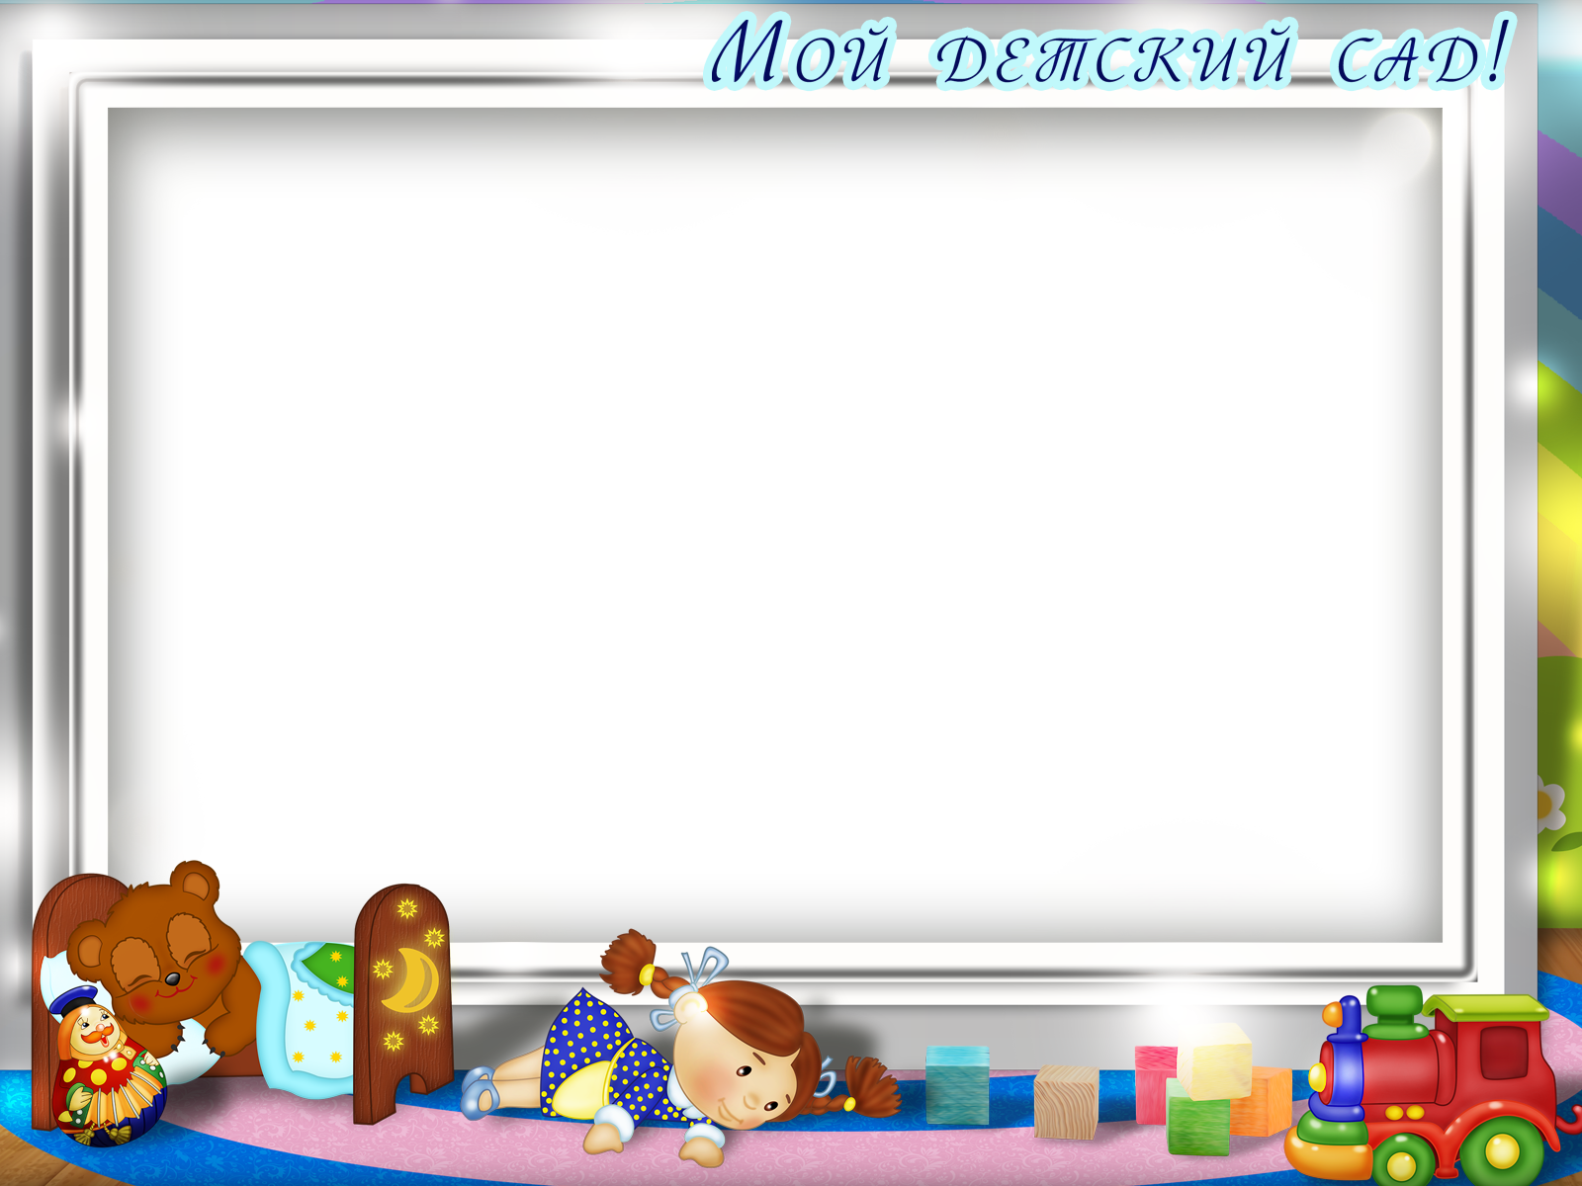
МБДОУ д/с №5 «Родничок» комбинированного вида с. Сарыг-Сеп Дистанционное обучение 1 неделя (с 1 по 5 ноября 2021 г.) 2 младшая группа Тема: «Игрушки»
Воспитатели: Шатохина Н.М
Таваа Ч.Н
Якубова Н.В

Slide 2
Уважаемые родители!
Во время деятельности с ребенком,
сделайте пожалуйста фотографии.
Отправить фотографии можно в группу вайбер
или лично воспитателю.

Slide 3
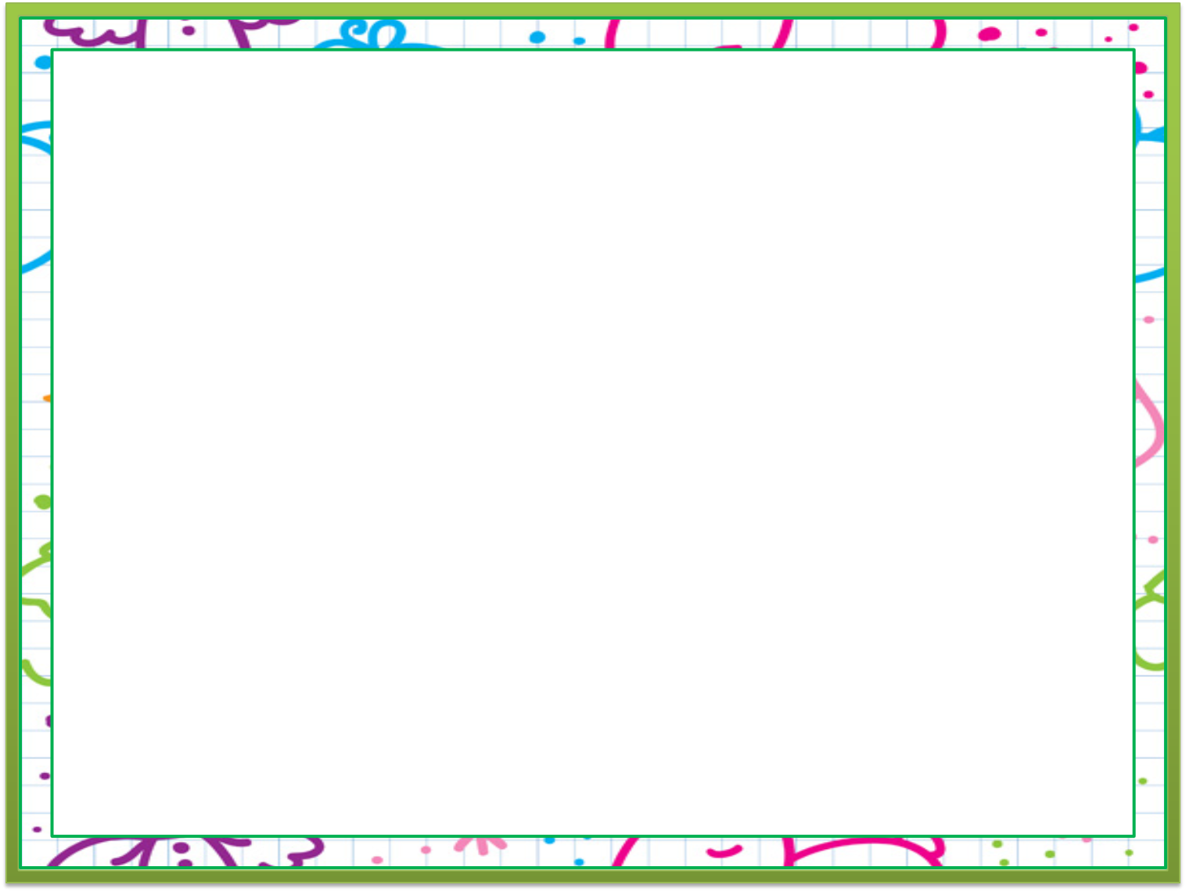
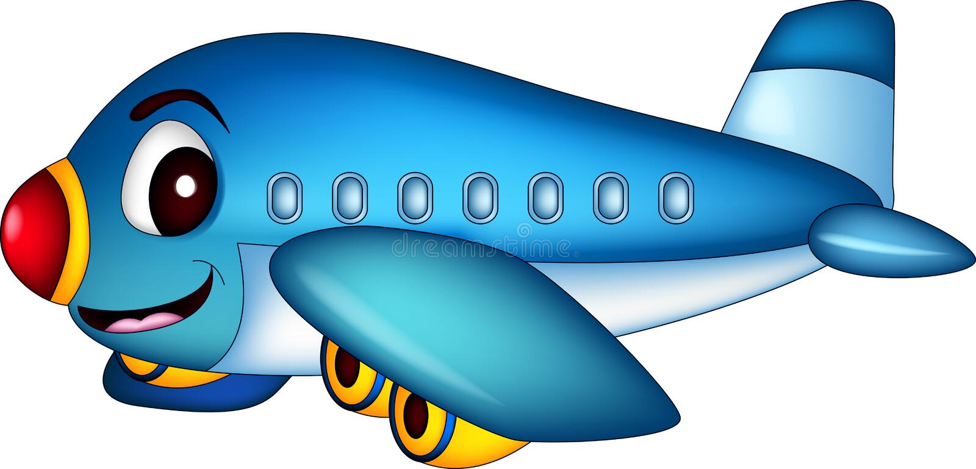
Развитие речи: заучивание стихотворения А.Барто «Самолёт»
Самолет построим сами,
Понесемся над лесами, Понесемся над лесами, А потом вернемся к маме.

Slide 4
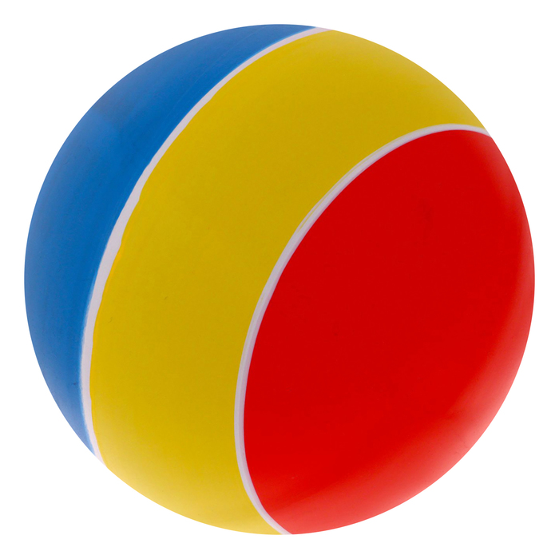
Рисование: раскрась мяч по примеру
Нарисовать ребенку на чистом листе мяч,
как на картинке,
дать карандаши
соответствующие
картинке цвета,
пусть ребенок назовет
форму мяча
и цвета полосок на мяче,
раскрасит полоски
в соответствующие цвета.

Slide 5
Формирование элементарных математических представлений
Закрепление темы: «Один, много, ни одного»
Можно взять любимую игрушку ребенка и предложить : «А давай мы с тобой и (название игрушки) сейчас посмотрим на картинки и назовем количество мячей в корзинке». Можно повторить для закрепления, положив на тарелочки любые фрукты или овощи, на одну тарелку «много», на вторую «один», на третью «ни одного».

Slide 6
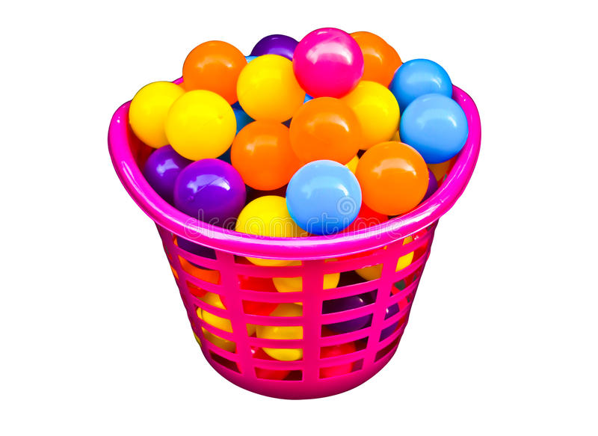
Сколько мячей в корзинке?

Slide 7
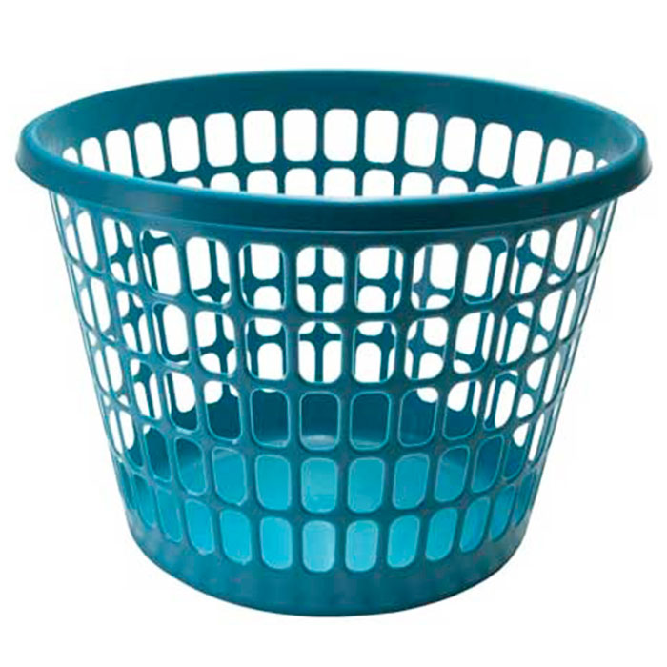
А в этой корзинке сколько мячей?

Slide 8
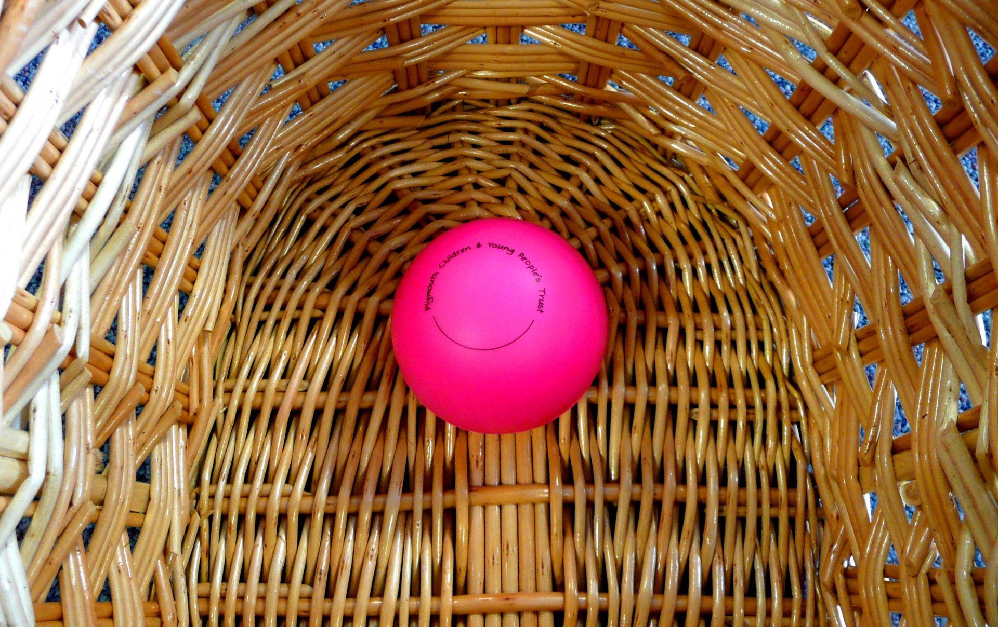
А сколько же мячей в этой корзинке?

Slide 9
Спасибо за внимание!!!!!

